Slide 1

ПОВЫШЕНИЕ КОНКУРЕНТОСПОСОБНОСТИ ТУРИСТСКИХ УСЛУГ ПРИАНГАРЬЯ В РАЗРЕЗЕ ПРОЕКТА СТРАТЕГИИ РАЗВИТИЯ ТУРИЗМА ДО 2036 ГОДА
Евгения Николаева,
руководитель агентства по туризму Иркутской области

Slide 2
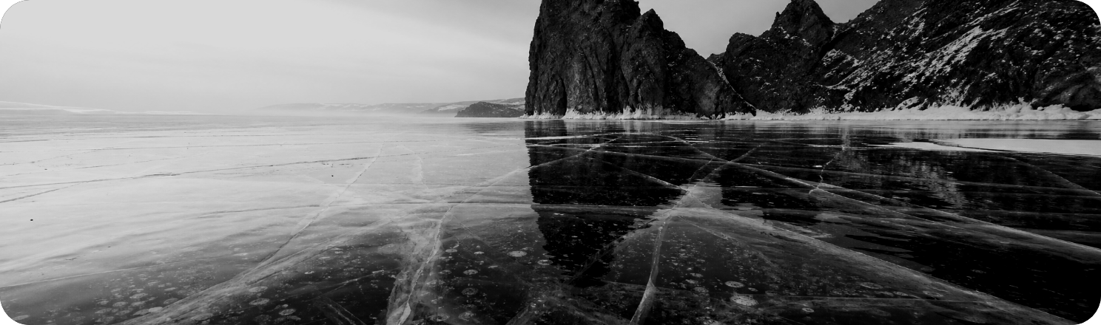
02
ИРКУТСКАЯ ОБЛАСТЬ · СТРАТЕГИЯ 2036
Конкурентоспособность туризма: текущая позиция
22-е
Алтайский край
8 место в России
место в рейтинге туристской привлекательности по итогам 2025 года
(2023 – 26 место, 2024 – 21 место)
Новосибирская область
10 место в России
Красноярский край
21 место в России
4-е
место в Сибирском федеральном округе
Иркутская область
22 место в России
ЦЕЛЕВЫЕ ОРИЕНТИРЫ К 2036 ГОДУ
8,5 млрд ₽
4 млрд 8,5 млрд
2025 2036
в 1,8 раза
в 2 раза
рост количества турпоездок
рост числа ночевок
Цели определены в проекте стратегии развития туризма в Иркутской области до 2036 года
2 млн чел 3,6 млн чел
4 ночевки 8 ночевок
2025 2036
2025 2036
Повышение рейтинга региона на федеральном уровне.

Slide 3

03
ФОРМИРОВАНИЕ СЕРВИСА
Легализация и развитие рынка
ТЕКУЩЕЕ СОСТОЯНИЕ
2026 ГОД
01
2030 ГОД
02
2036 ГОД
03
60%
200
40%
10%
объектов — план по легализации гостевых домов
на 2026 год
целевой показатель серого рынка
финальный целевой ориентир легализации
туристских услуг сегодня оказываются вне правового поля
01 / ФОНД
480 тыс. кв. м
02 / ОБЪЕКТЫ
до 800 ед
Площадь номерного фонда вырастет
с 330 тыс. кв. м
Количество классифицированных
средств размещения (2026-660 объектов)
03 / БАЛАНС
80% → 60%
04 / ОХВАТ
8 ед → 20 ед
Снижение доли турпотока в трёх
ключевых районах
Рост числа муниципалитетов
со специализацией на туризме
Качественный рост инфраструктуры туризма.

Slide 4
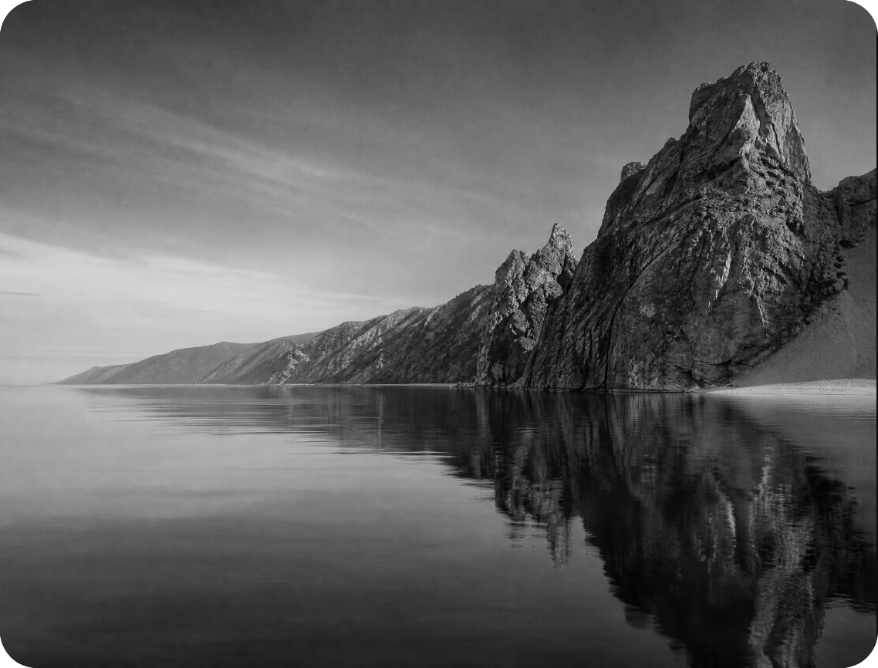
04
УСТОЙЧИВОЕ РАЗВИТИЕ
ЦЕНТРАЛЬНАЯ ЭКОЛОГИЧЕСКАЯ ЗОНА
Организованный туризм
и антропогенная нагрузка
В Центральной экологической зоне развитие инфраструктуры привязано к нормативу по антропогенной нагрузке.
Следующий этап: изменение правил организации туризма
и отдыха в центральной экологической зоне Байкальской природной территории
ЦЕЛЕВАЯ ДОЛЯ ОРГАНИЗОВАННЫХ ТУРИСТОВ
СТРАТЕГИЧЕСКАЯ ЗАДАЧА
40% → 60%
Переход от дикого туризма к организованному
без увеличения предельной нагрузки.
Фокус на устойчивый туризм-ответственное отношение к природной территории.

Slide 5


05
РАСПРЕДЕЛЕНИЕ РЕСУРСОВ
Повышение устойчивости
Кадры для региона
«Центральная иркутская»
01
Городской хаб
Байкальский тракт
Деловой
«Заповедное Прибайкалье»
02
Всесезонные курорты
Экологический комплаенс
«Сибирский тракт»
03
Автотуризм
«Ангара и Братское водохранилище»
04
Занятость в индустрии должна вырасти до 50 тыс. человек к 2036 году.
Этнотуризм
Пляжный
Агротуризм
«Индустриальный Север, БАМ и Ленский коридор»
05
Промышленный
Деловой
Экспедиционный туризм
Круизный
Для снижения текучести кадров внедряется дуальное обучение.
формирование тематических
туристских кластеров,
более 200 альтернативных маршрутов
ОЖИДАЕМЫЙ
ЭФФЕКТ:
Профильная ассоциация разработает стандарт этики общения с гостями.
Необходимо запустить масштабную диверсификацию туристских предложений.

Slide 6

06
МЕЖДУНАРОДНОЕ ПРОДВИЖЕНИЕ И КООПЕРАЦИЯ
Продвижение на ключевых рынках
ГЕОГРАФИЯ И ЦЕЛЕВЫЕ РЫНКИ
Приоритетные направления: Китай, страны Юго-Восточной Азии, Ближний Восток и рынки БРИКС.
КАНАЛЫ КОММУНИКАЦИИ
Каналы продвижения: цифровые платформы и лидеры мнений.
China Friendly
Muslim Friendly
Стандарт
Стандарт
ФЕДЕРАЛЬНАЯ ЭКОСИСТЕМА
Базовый инструмент — интеграция в федеральную платформу «Путешествуем.рф».
Событийный календарь формирует федеральную повестку.
Формирование конгрессно-выставочной повестки в регионе и участие за его пределами.

Slide 7
07
ТУРИЗМ
Управление отраслью
Министерство
туризма
Профильная
АНО
Ожидаемый
эффект
Преобразование
в министерство туризма
для повышения статуса
и расширения полномочий органа управления.
Создание автономной некоммерческой организации с целью:
Централизация управления, эффективное расходование бюджета и привлечение внебюджетных средств.
✱
продвижения региона;
✱
реализации событийной
деятельности;
формирования новых
продуктов.
✱
Управленческая практика регионов:
Республика Бурятия:
Министерство по туризму – 27 чел.
Подведомственная орг-я – 1 учреждение /13 чел.
Красноярский край:
Агентство по туризму – 30 чел.
Подведомственная орг-я – 3 учреждения / 138 чел.
Амурская область:
Министерство внешних связей и туризма – 23 чел.
Подведомственная орг-я – 1 учреждение / 70 чел.
Координация всех участников
туристического рынка.

Slide 8
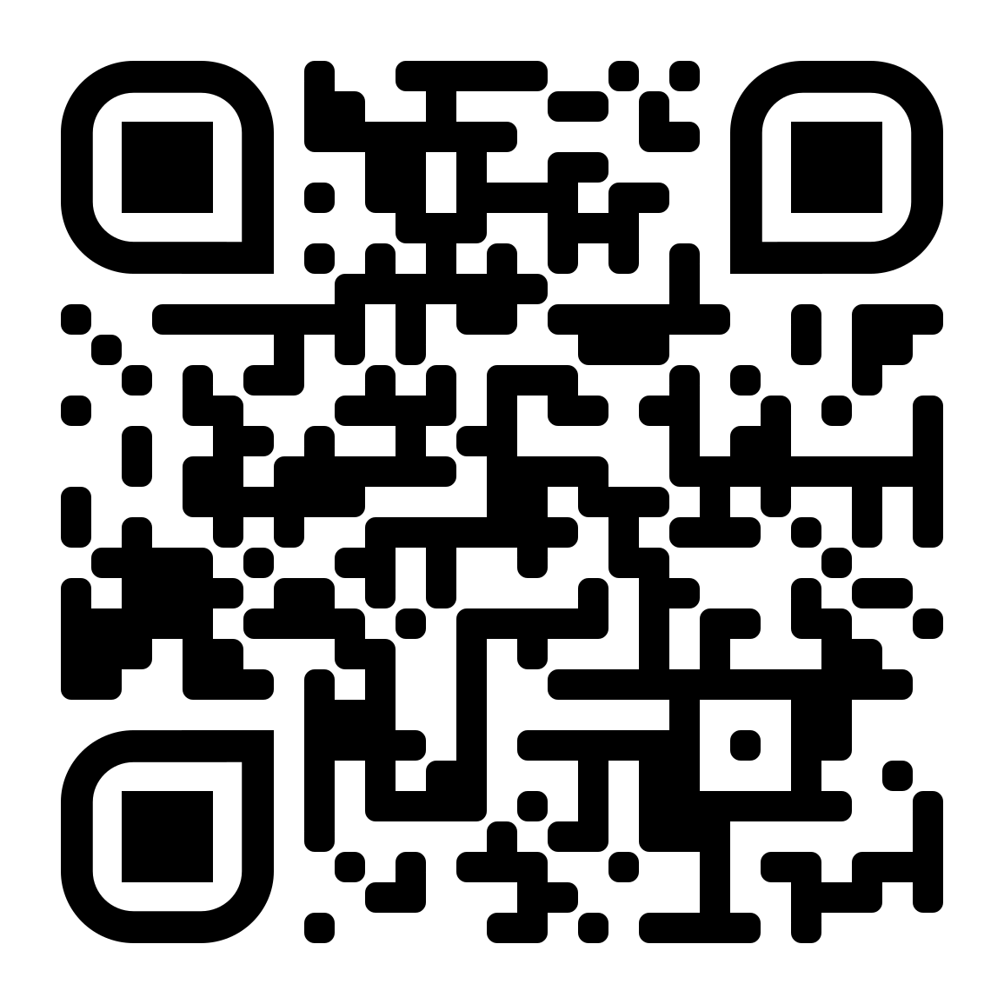
08
СТРАТЕГИЯ 2036
Ознакомиться с проектом Стратегии развития туризма
в Иркутской области до 2036 года
Ключевой итог: Сделать туризм существенной статьей доходов и драйвером экономического роста Приангарья.
ЦЕЛЕВОЙ ОРИЕНТИР

Slide 9
Спасибо за внимание!

